Slide 1
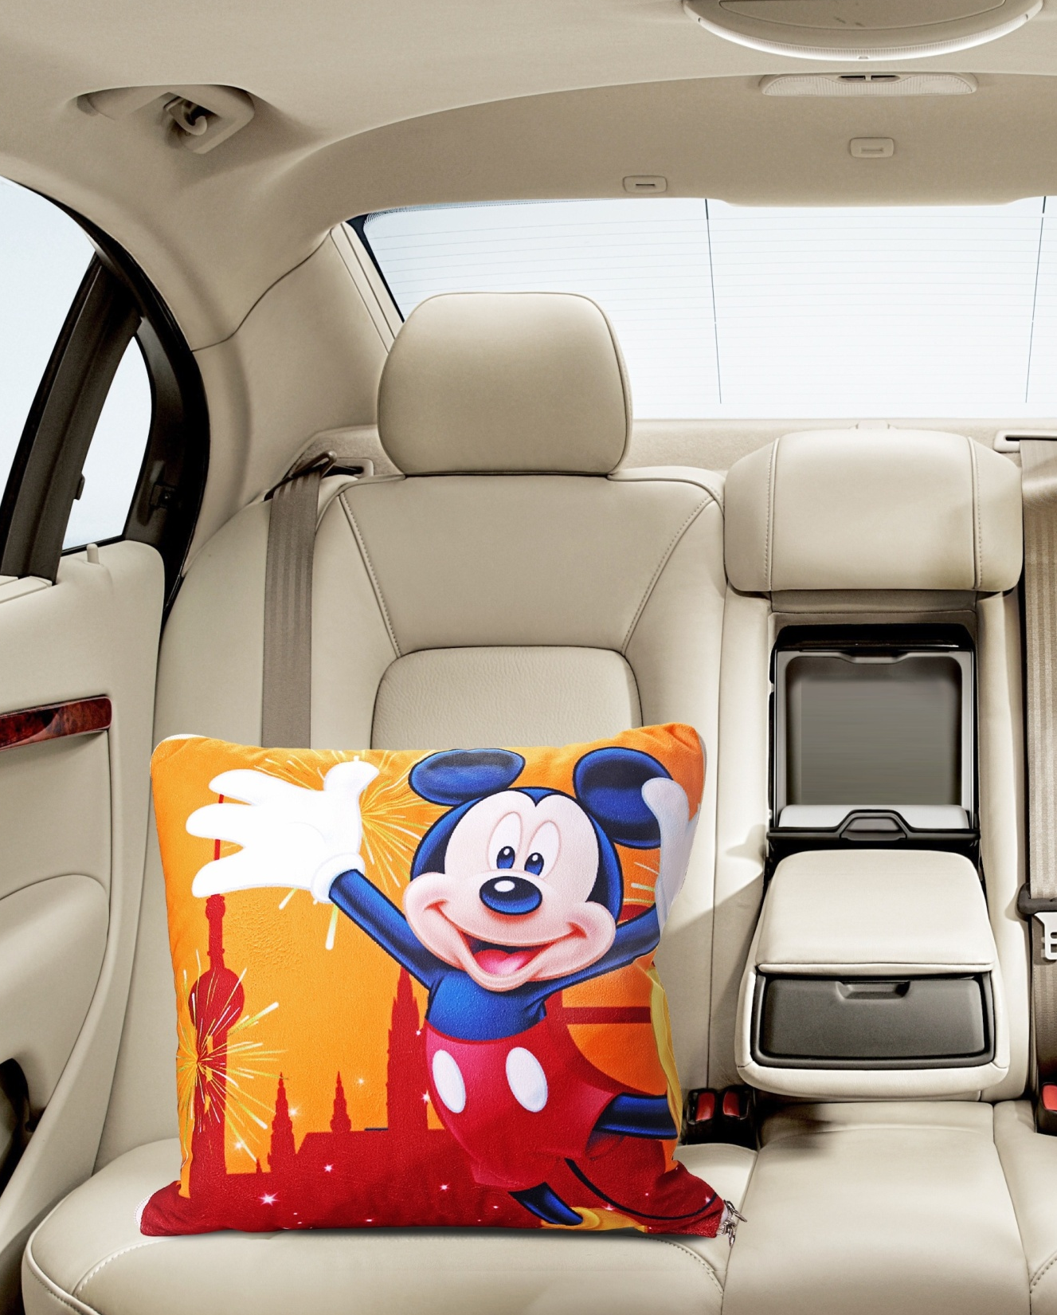
米奇缤纷乐园-多功能抱枕被
DSM-7307
市场参考价格：188.00
批发价：58.00
规格：42×43cm 产品展开尺寸：140×100cm
材质：春亚纺+PP棉
装箱明细：20pcs/箱
抱枕保暖被两用，填充饱满
超柔面料，枕靠舒适

